Slide 1
ガバナーへの道
インターアクト・ローターアクトを通じて
2019年10月20日（日）
第2690地区 地区大会 ローターアクトタイム
第2650地区 奈良RAC 吉岡 毅

Slide 2
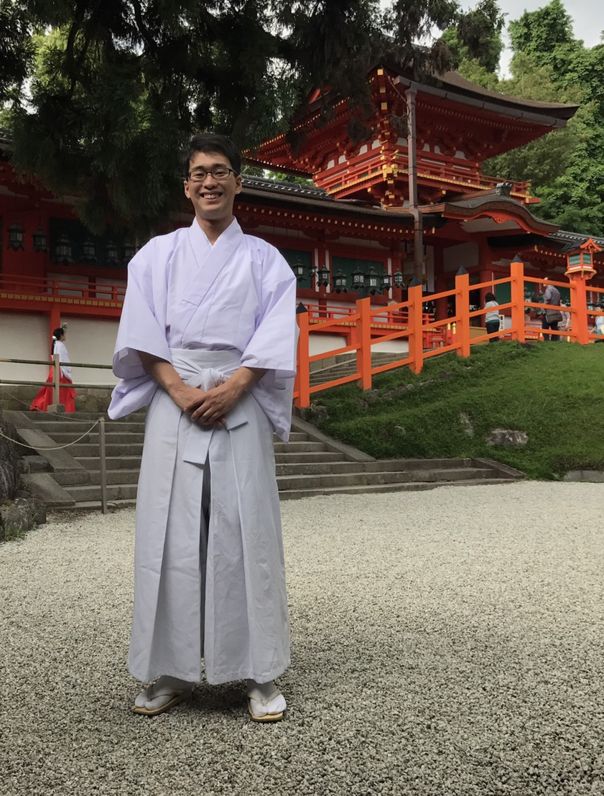
プロフィール
吉岡 毅（よしおか つよし）
生年月日 1993年12月5日生まれ（25歳）
職 業 春日大社 総務部 秘書課 録事
ロータリー歴
・インターアクトクラブ
2009年5月11日 奈良市立一条高校IAC入会
2009-2010年度 同 幹事
2010-2011年度 同 会長
2011-2012年度 同 直前会長
・ローターアクトクラブ
2012年7月4日 奈良RAC 入会
2012-13年度 同 社会奉仕委員
2013-14年度 同 幹事
2014-15年度 同 国際奉仕委員長
2015-16年度 同 APRRC大会幹事
2016-17年度 奈良ゾーン代表
2017-18年度 奈良RAC 会長
2018-19年度 奈良RAC 会長
・ライラ受講（2016-17年度）
・地区学友会チャーターメンバー

Slide 3
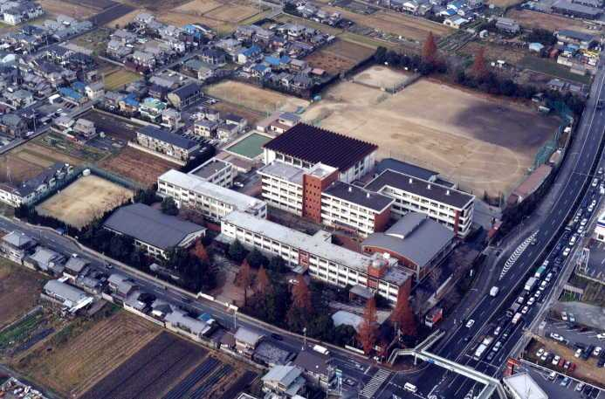
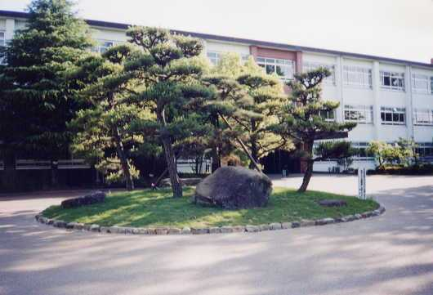
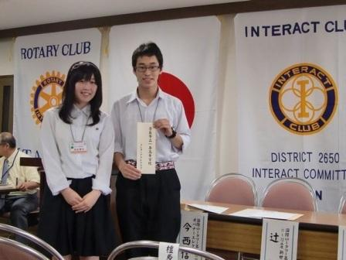
奈良市立一条高校に入学・・・
「ロータリー」を初めて知る

Slide 4
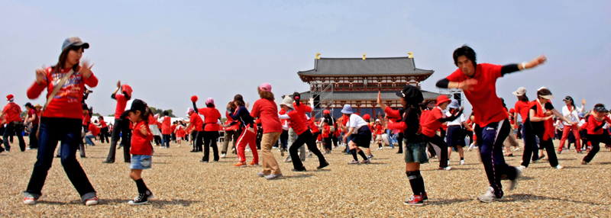
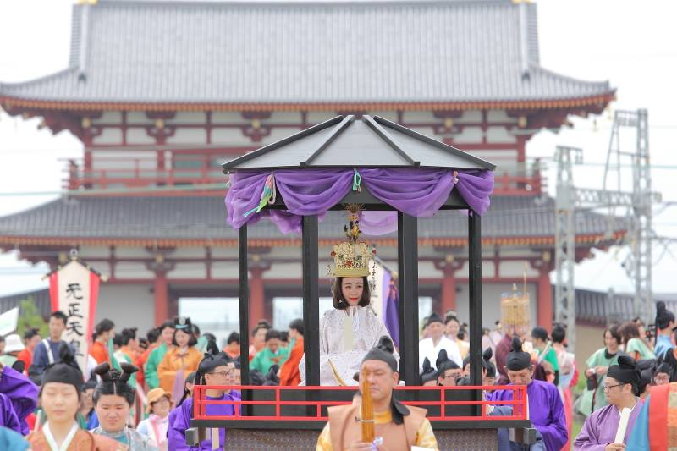
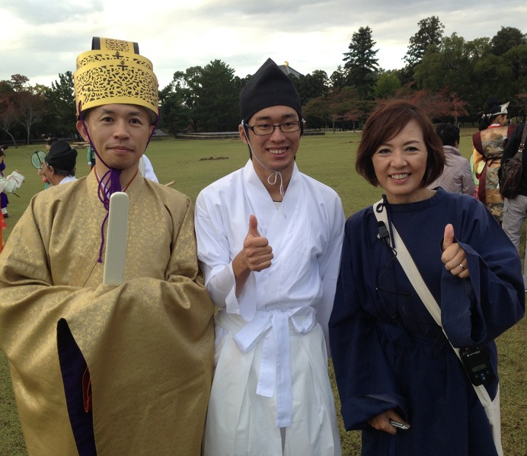
初めてのボランティア・・・
平城遷都1300年祭

Slide 5
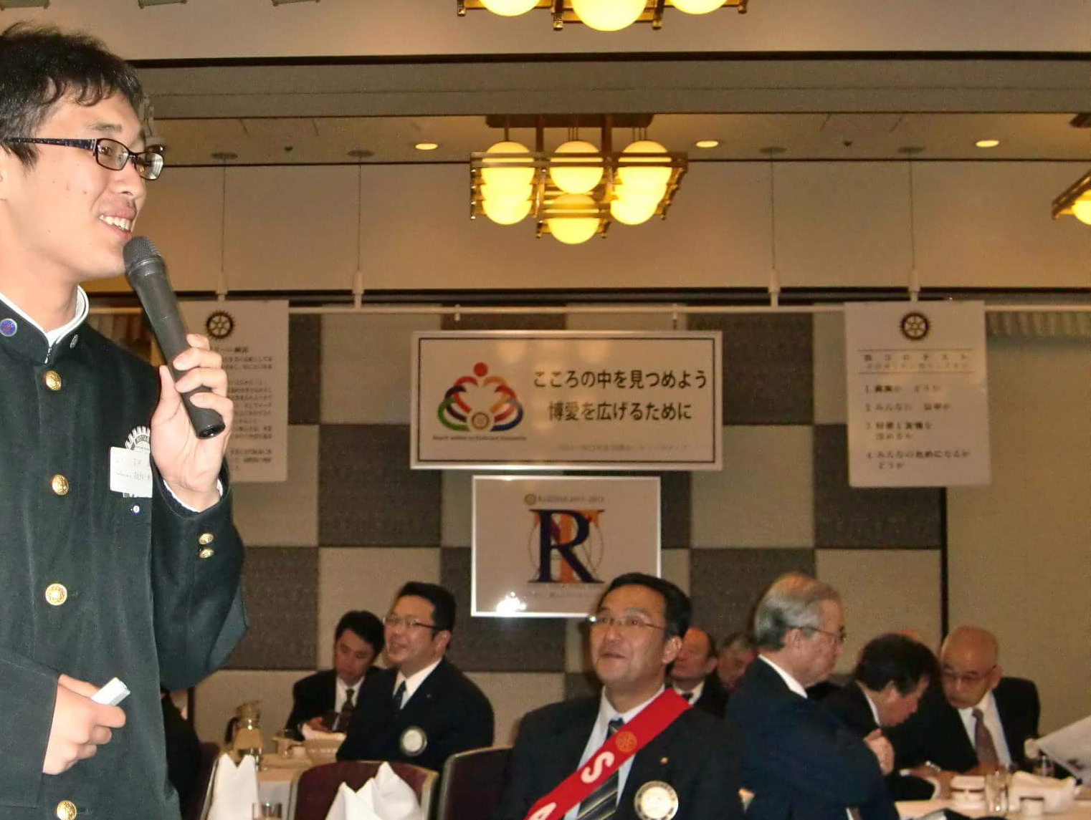
高校３年生
初めてロータリーの例会で卓話

Slide 6
奈良ローターアクトクラブへ入会

Slide 7
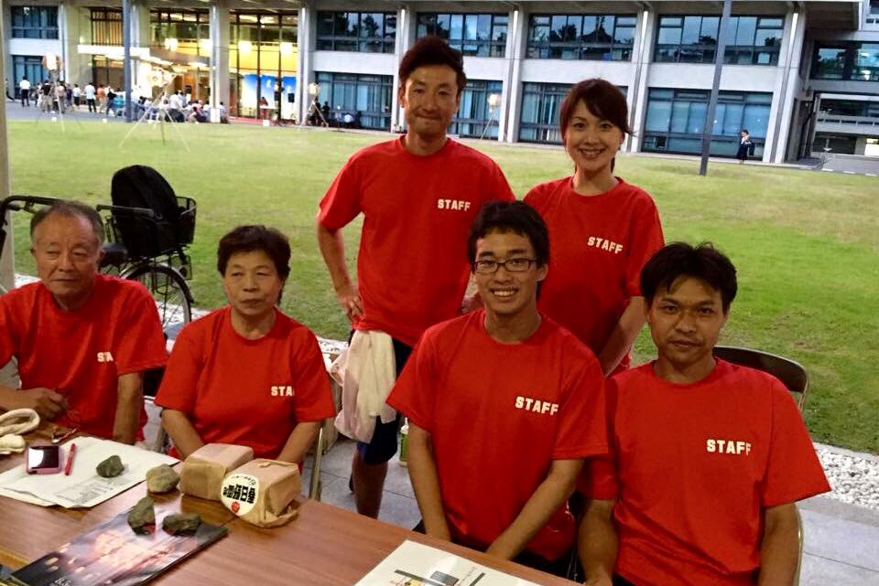
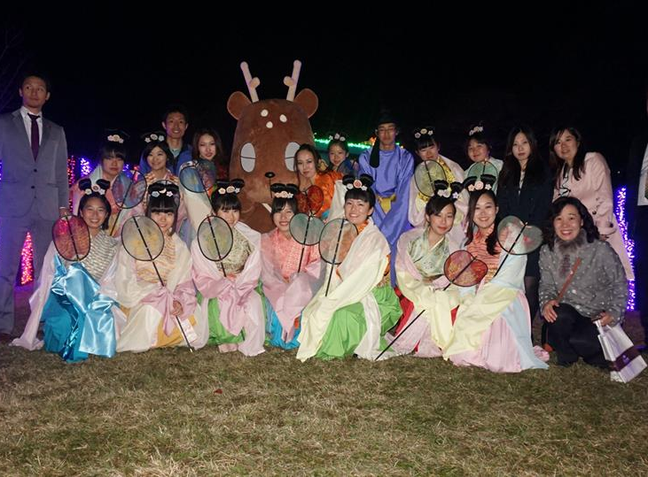
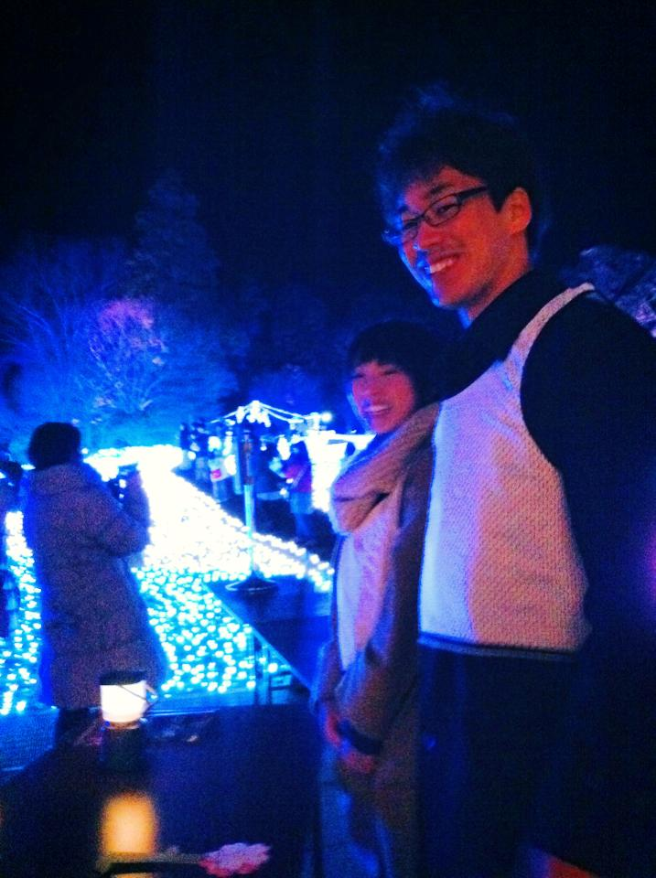
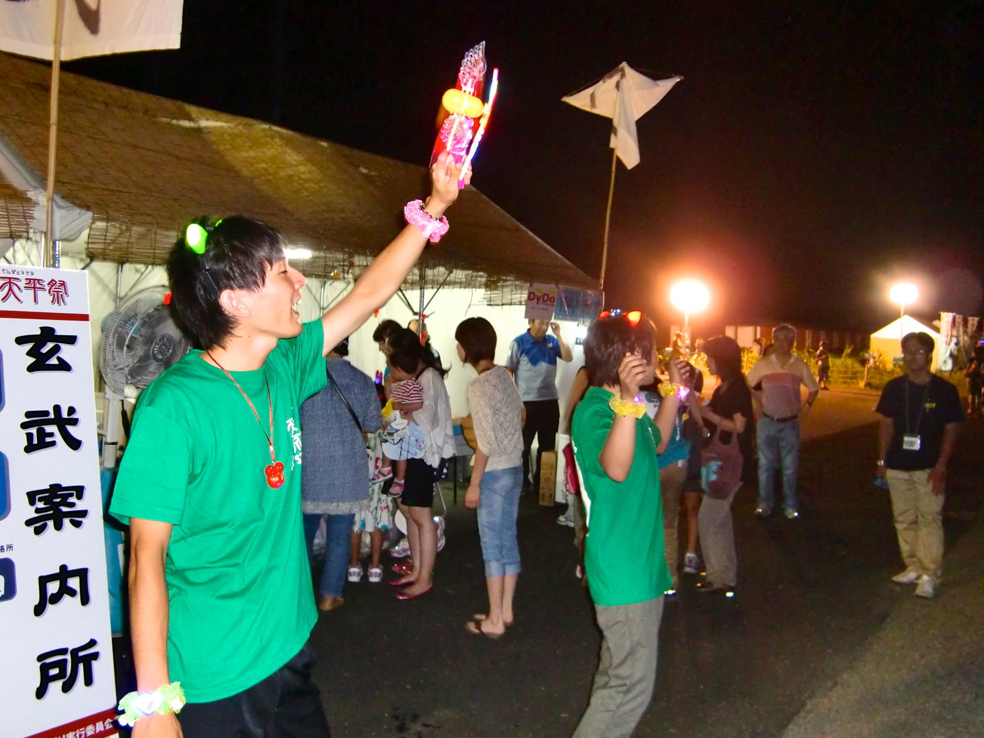
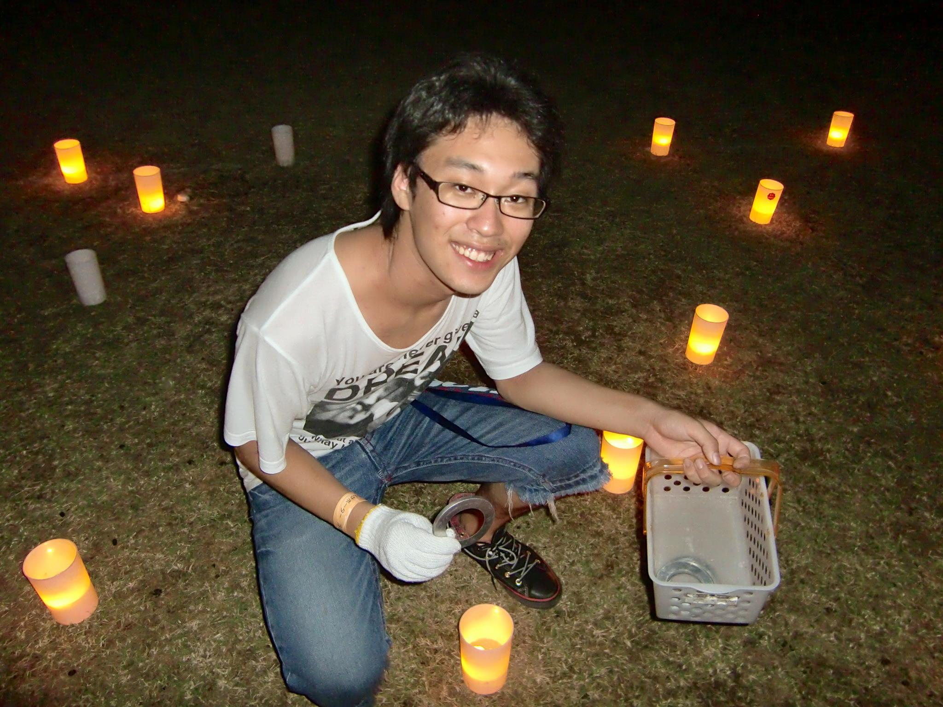
アクトを越えた地域での活動

Slide 8
バッチの素晴らしさ、
ロータリーの素晴らしさ

Slide 9
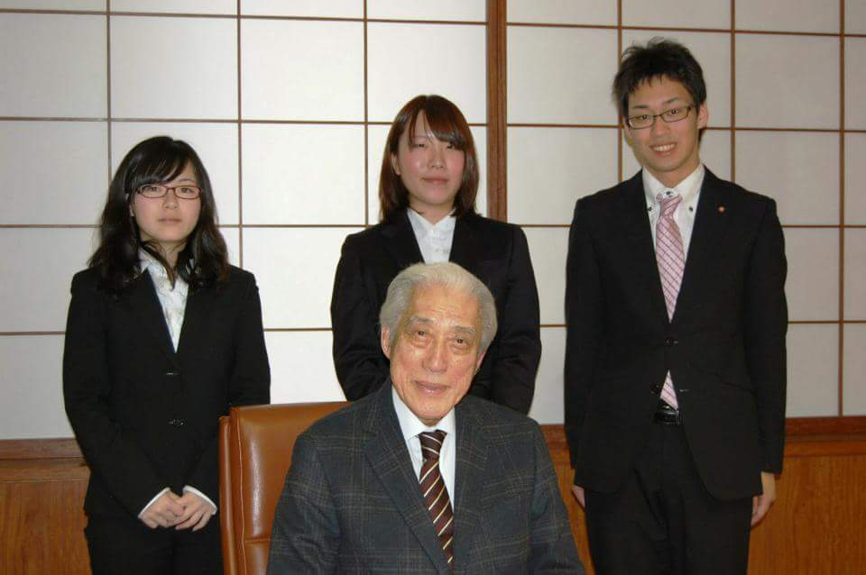
バッチの素晴らしさ、
ロータリーの素晴らしさ

Slide 10
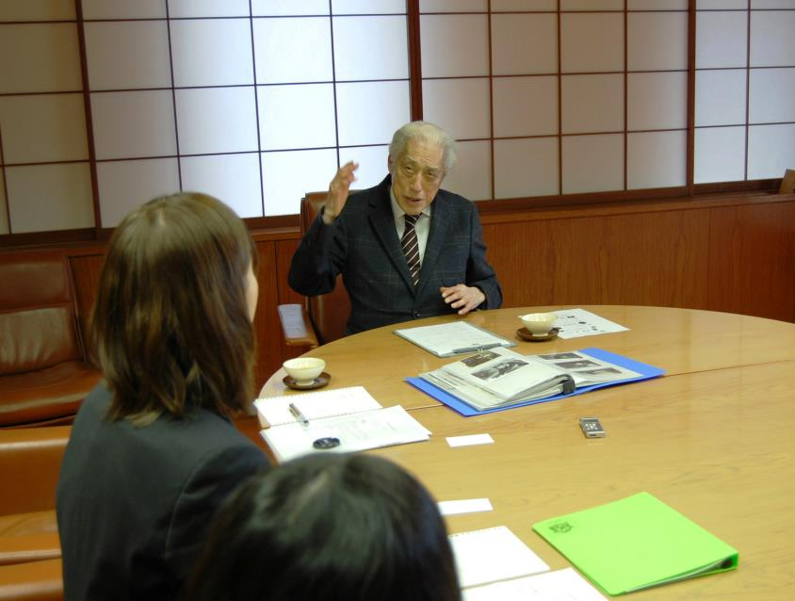
バッチの素晴らしさ、
ロータリーの素晴らしさ

Slide 11
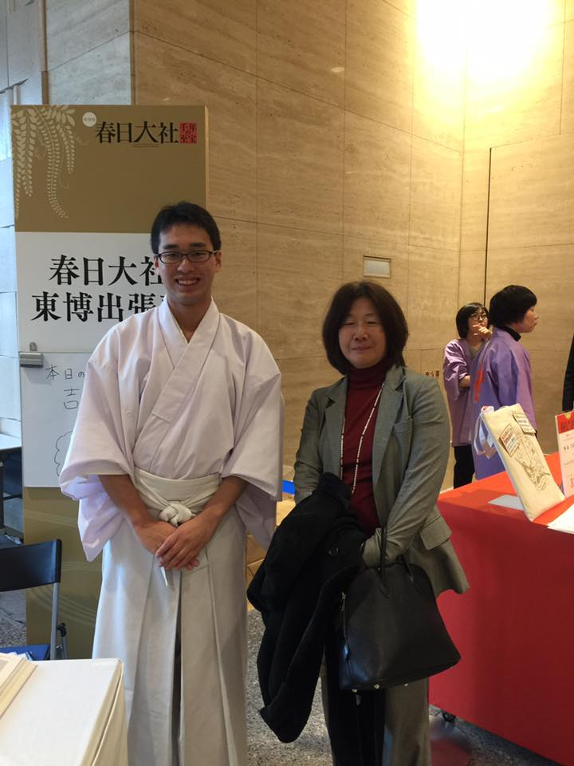
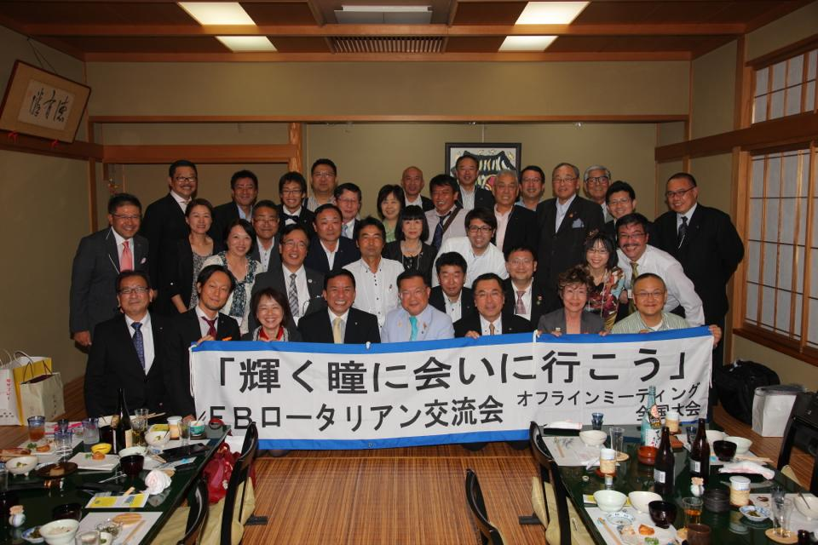
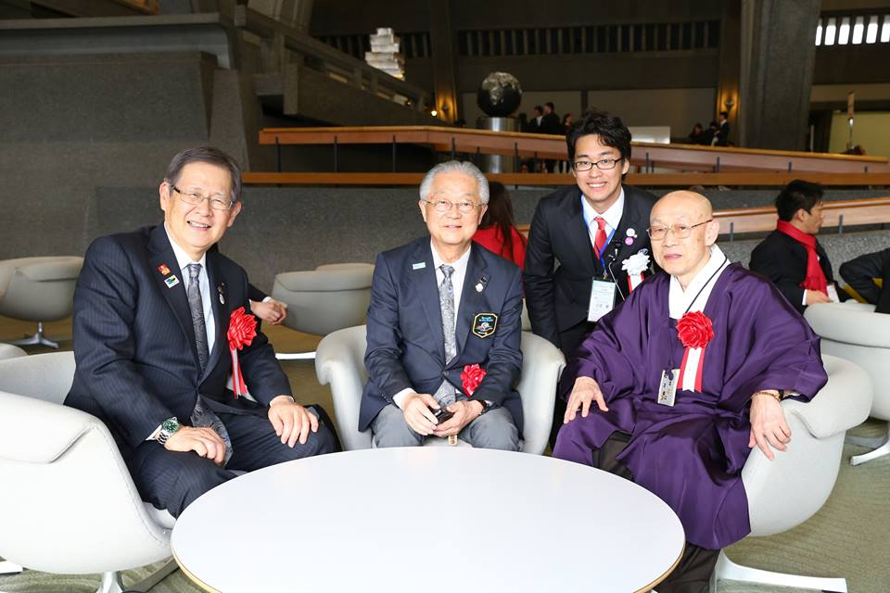
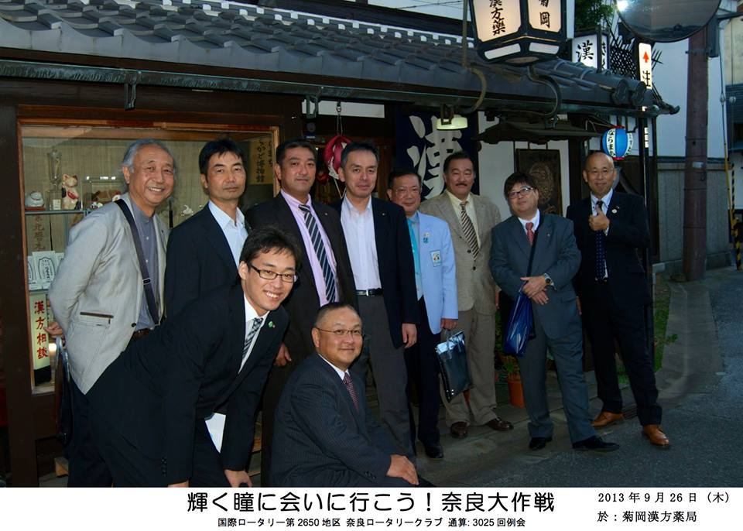
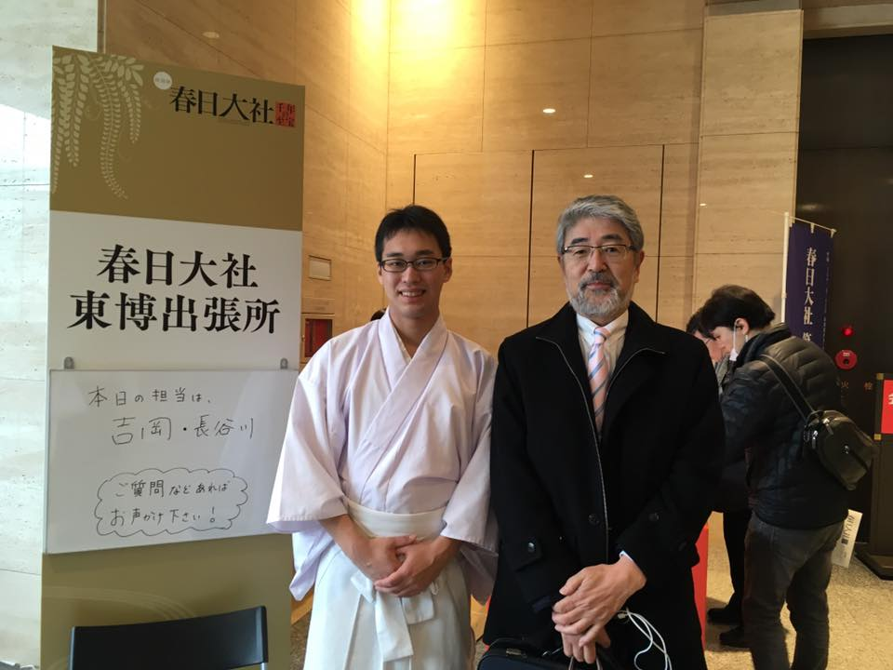
全国のロータリアンと知り合う

Slide 12
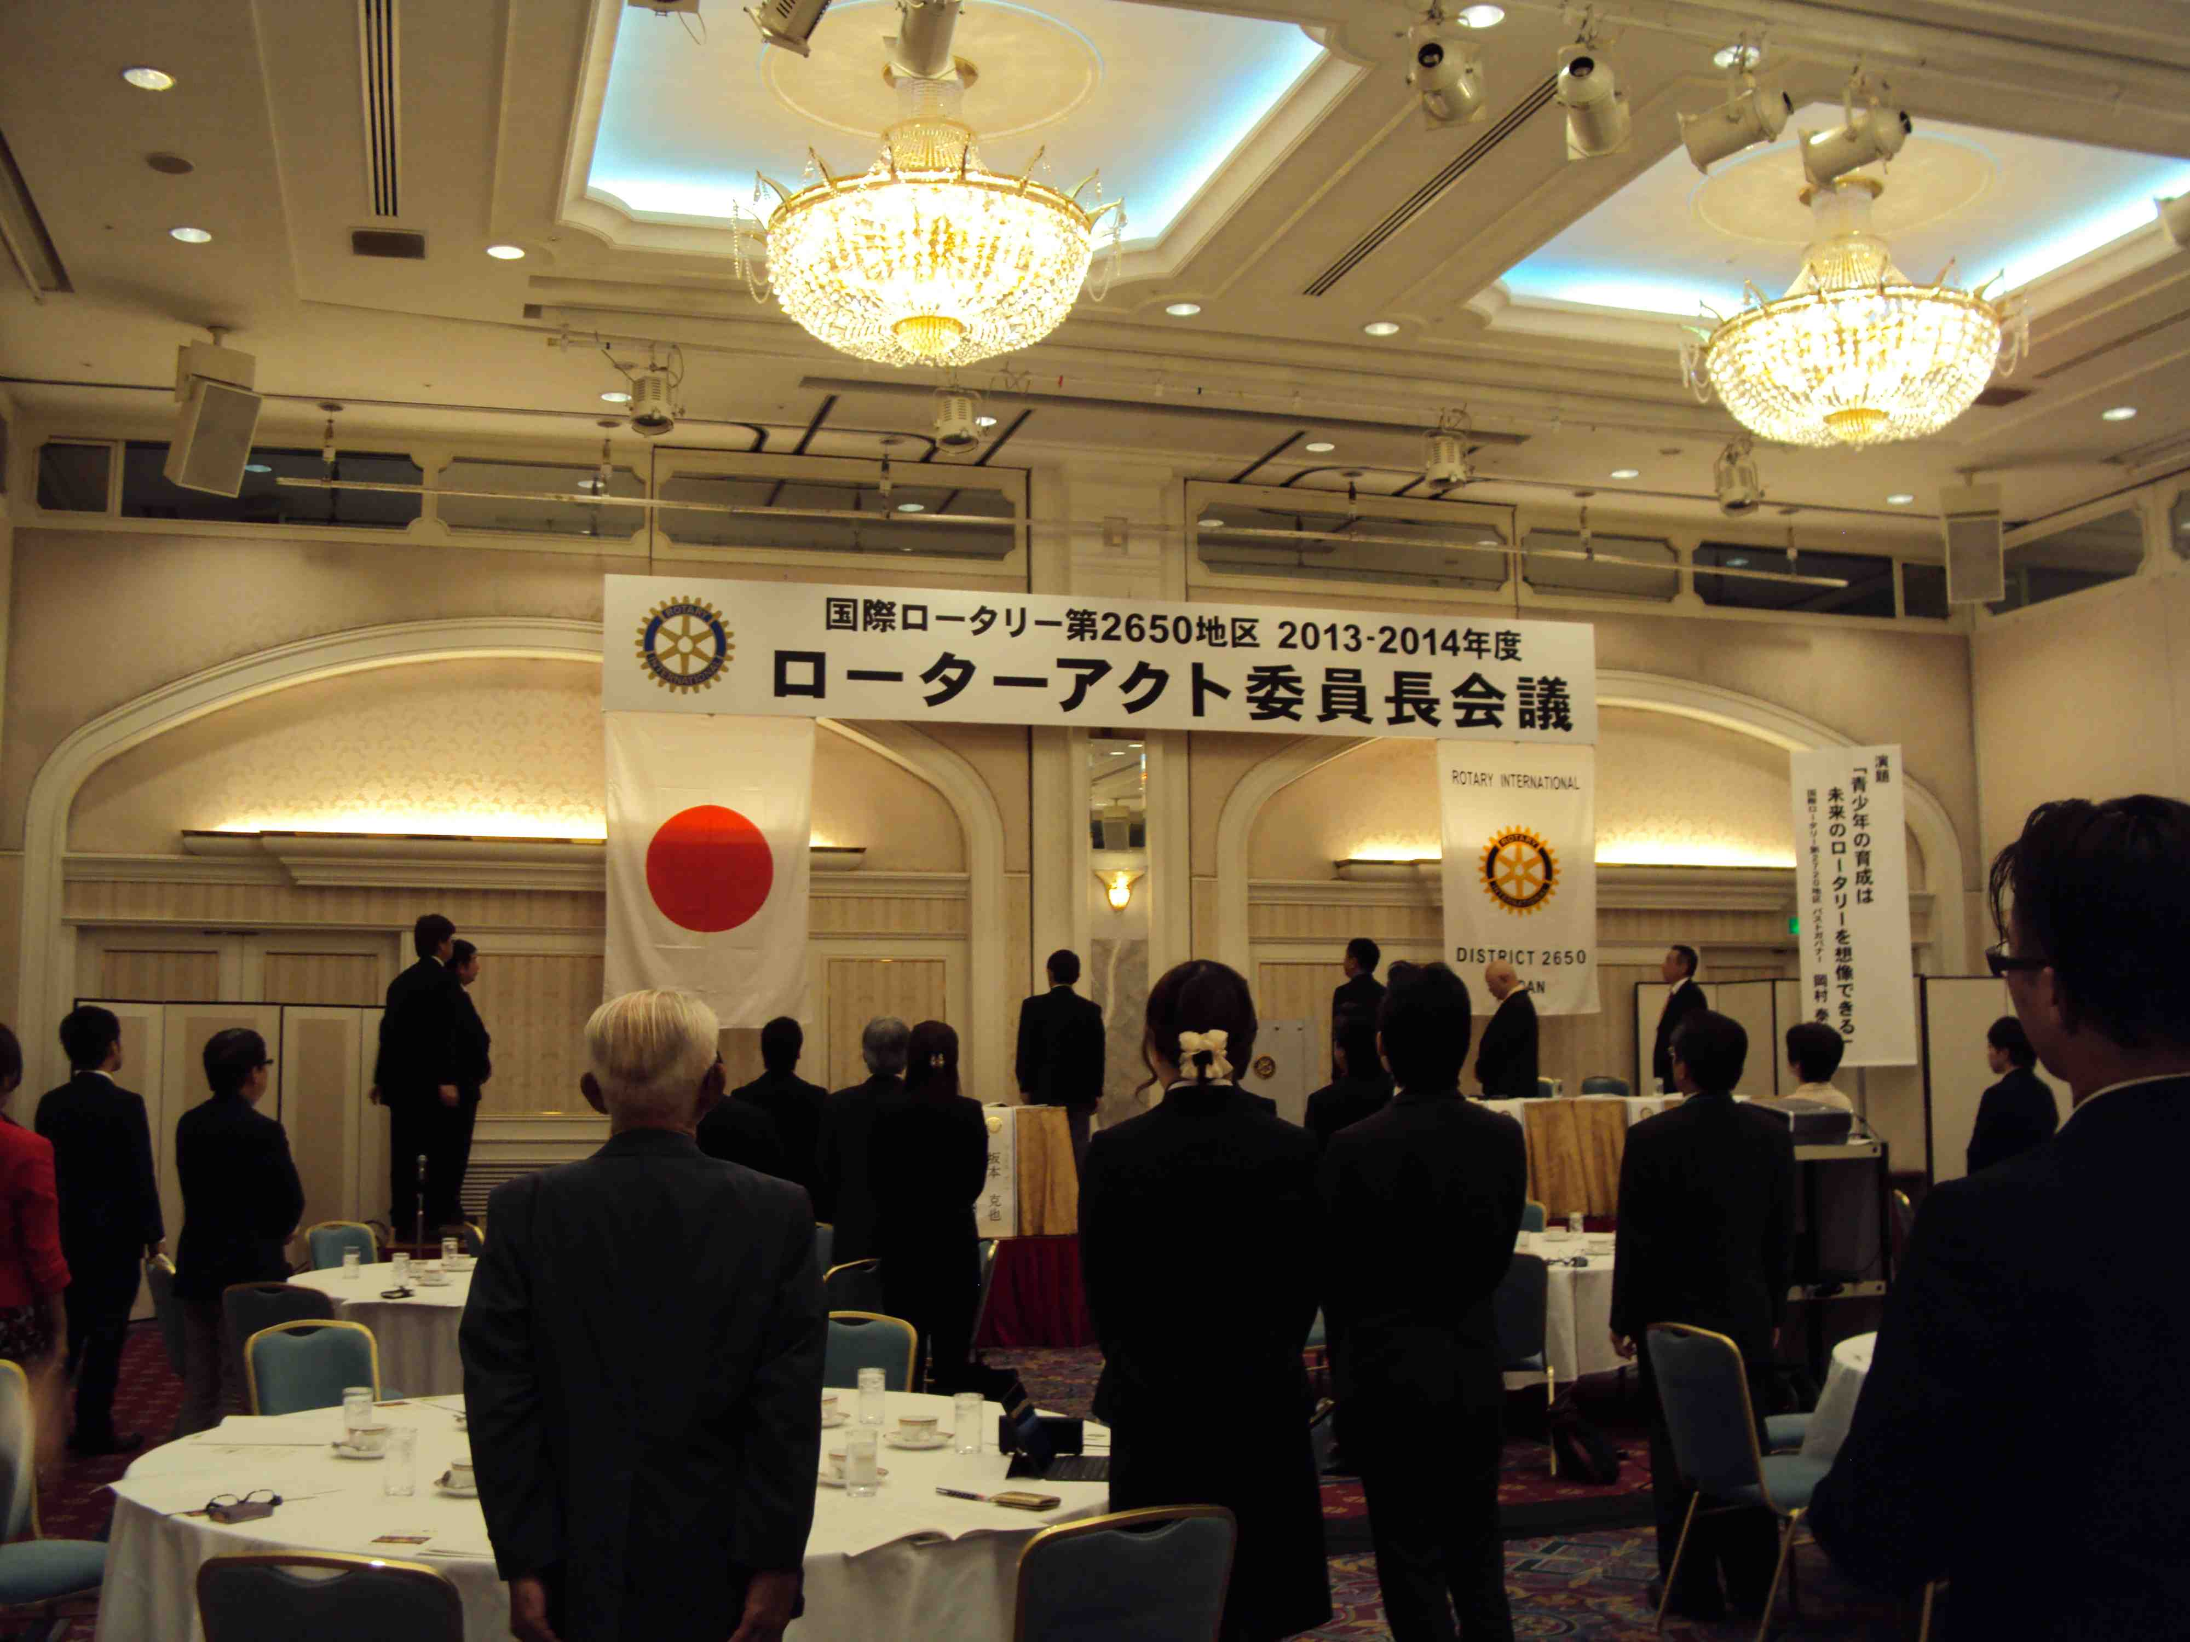
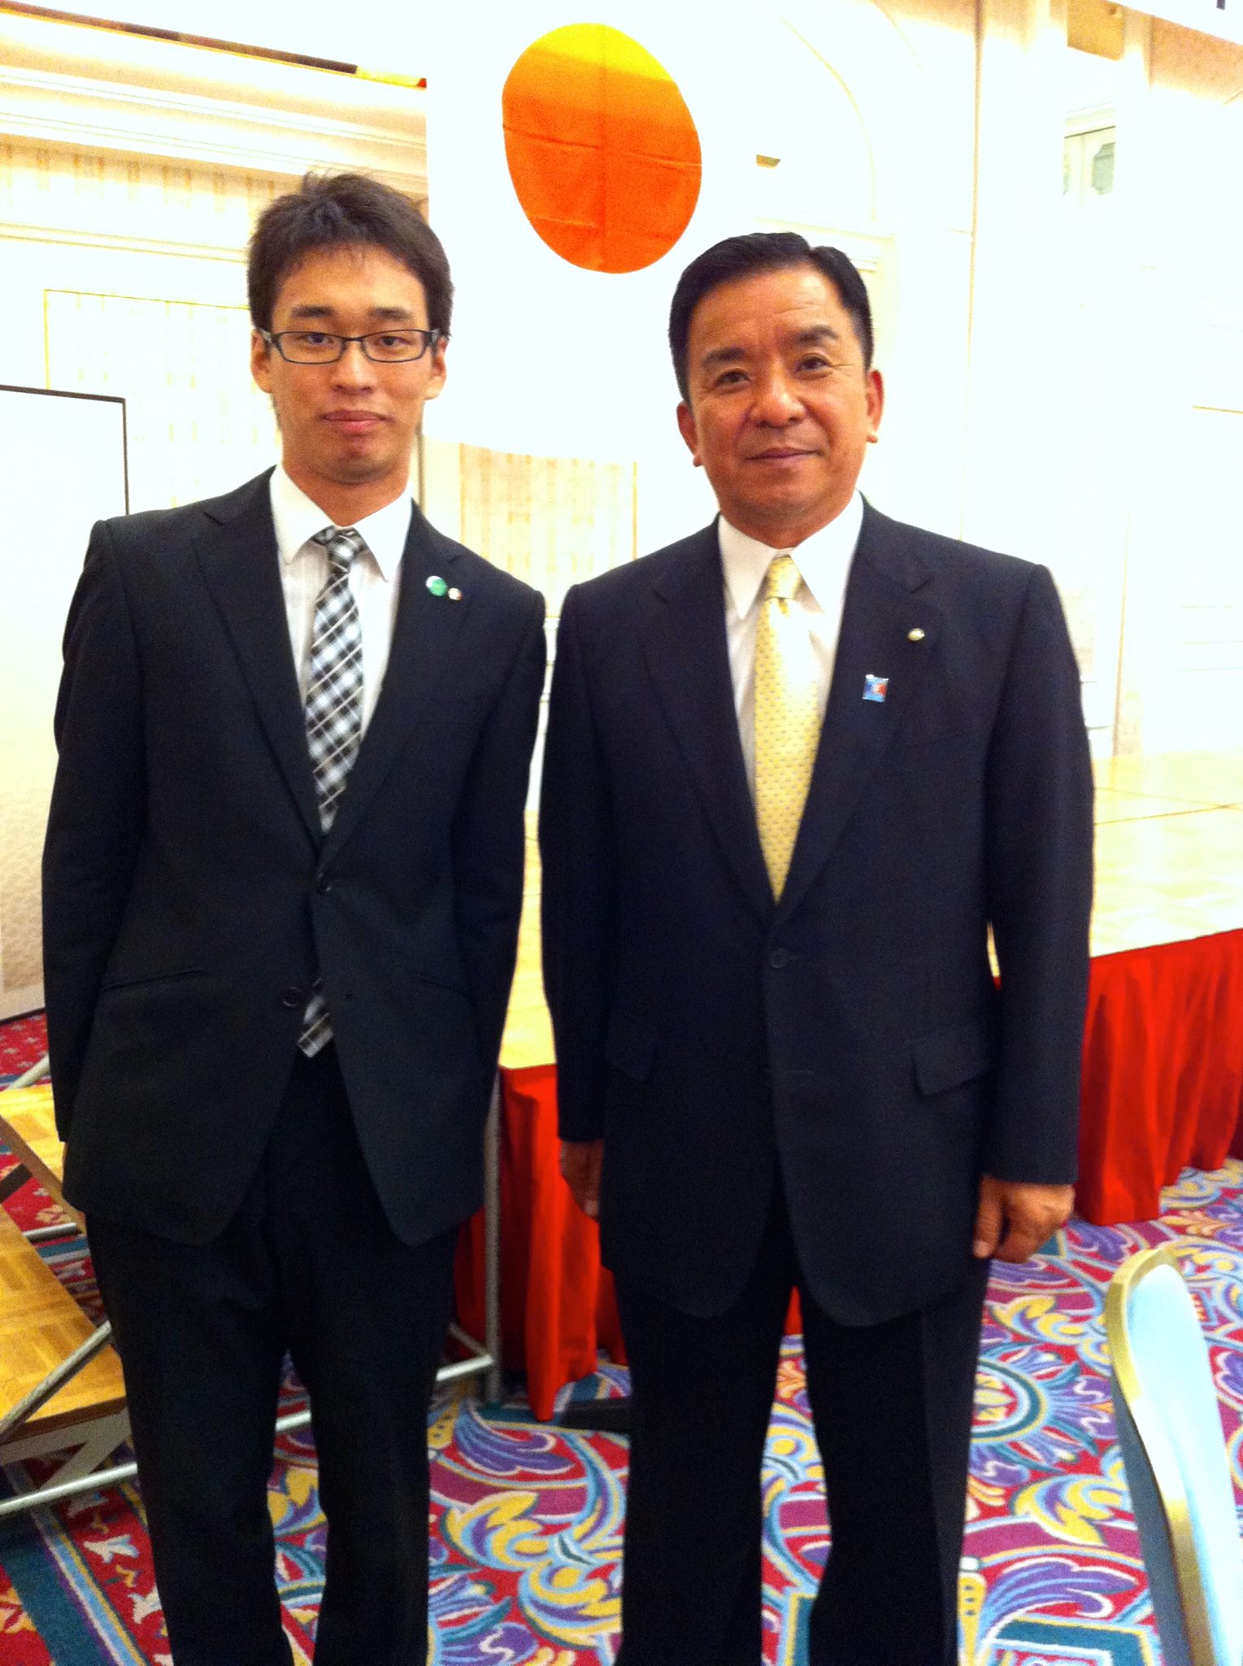
第2720地区 岡村パストガバナー
との出会い

Slide 13
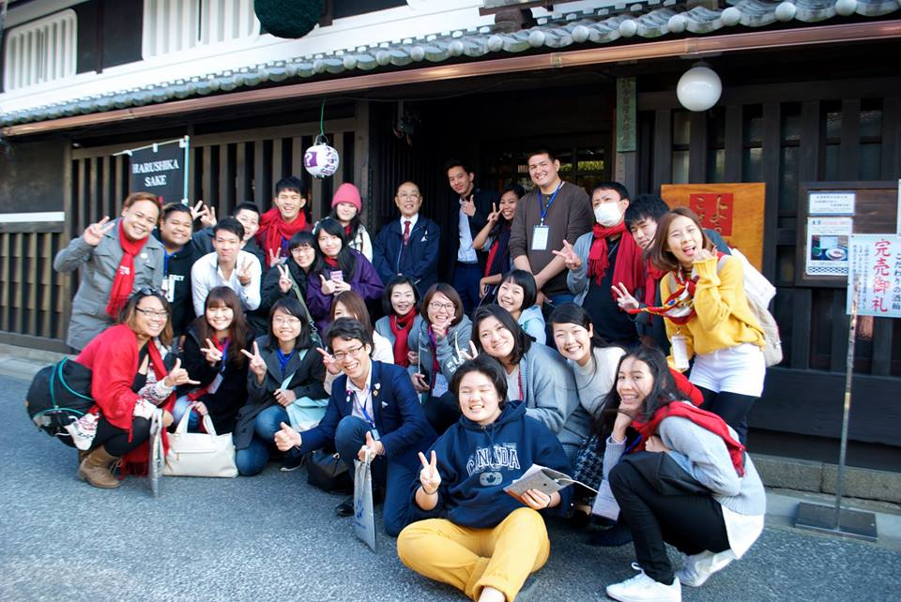
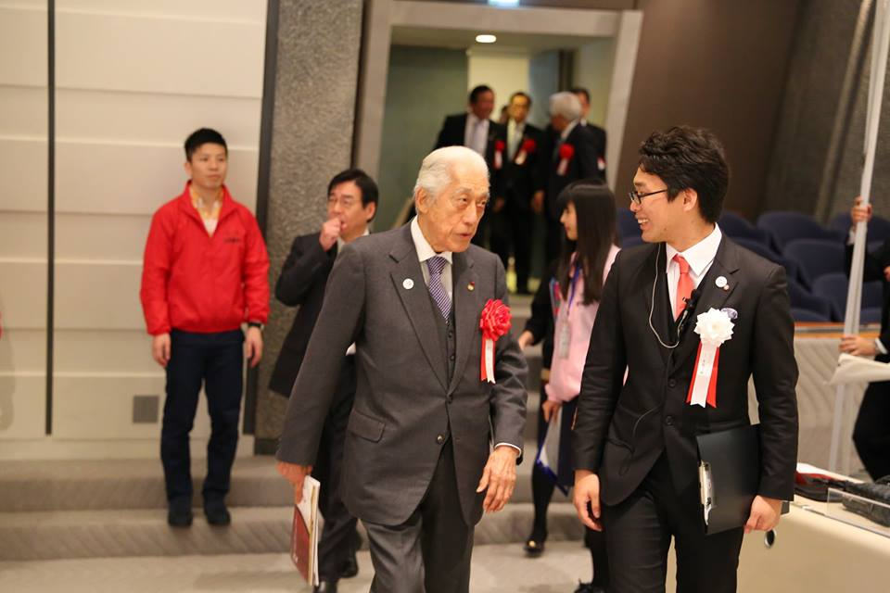
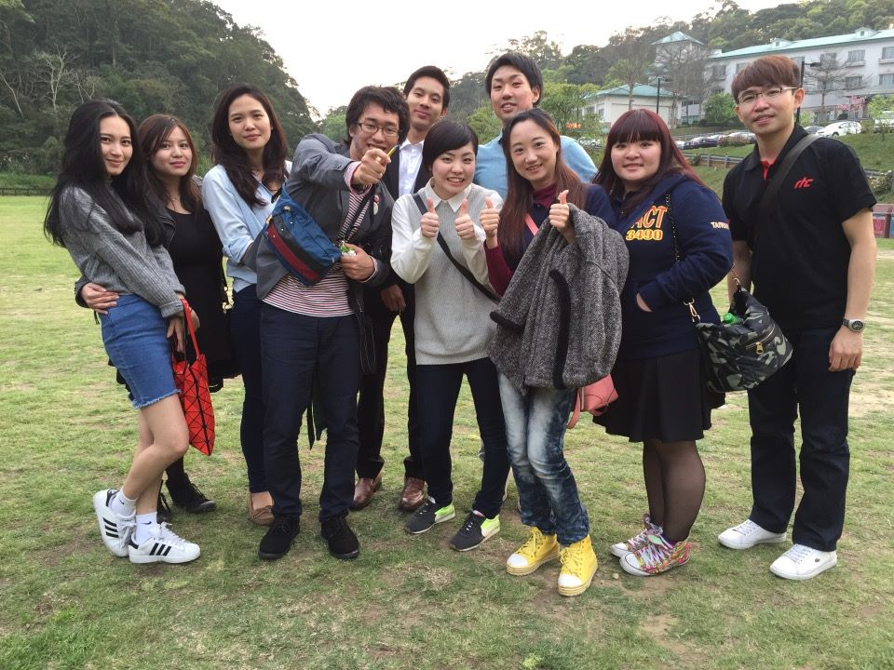
友は世界に
日本で初めてのアジア大会

Slide 14
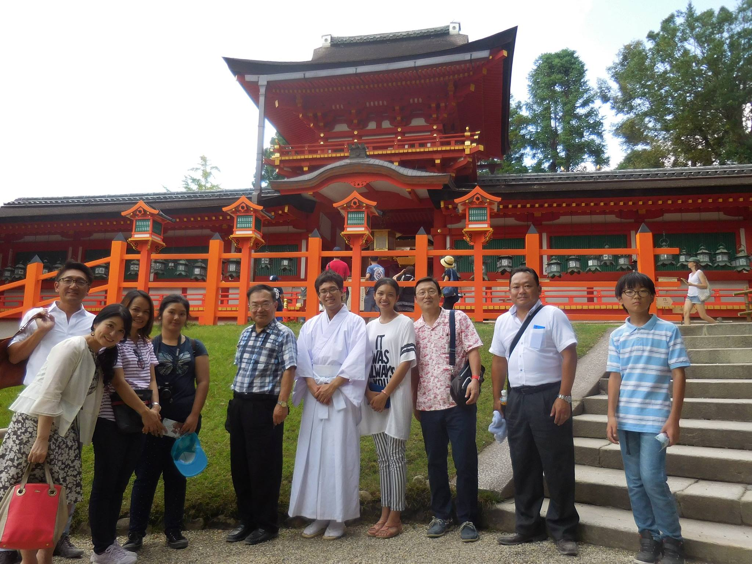
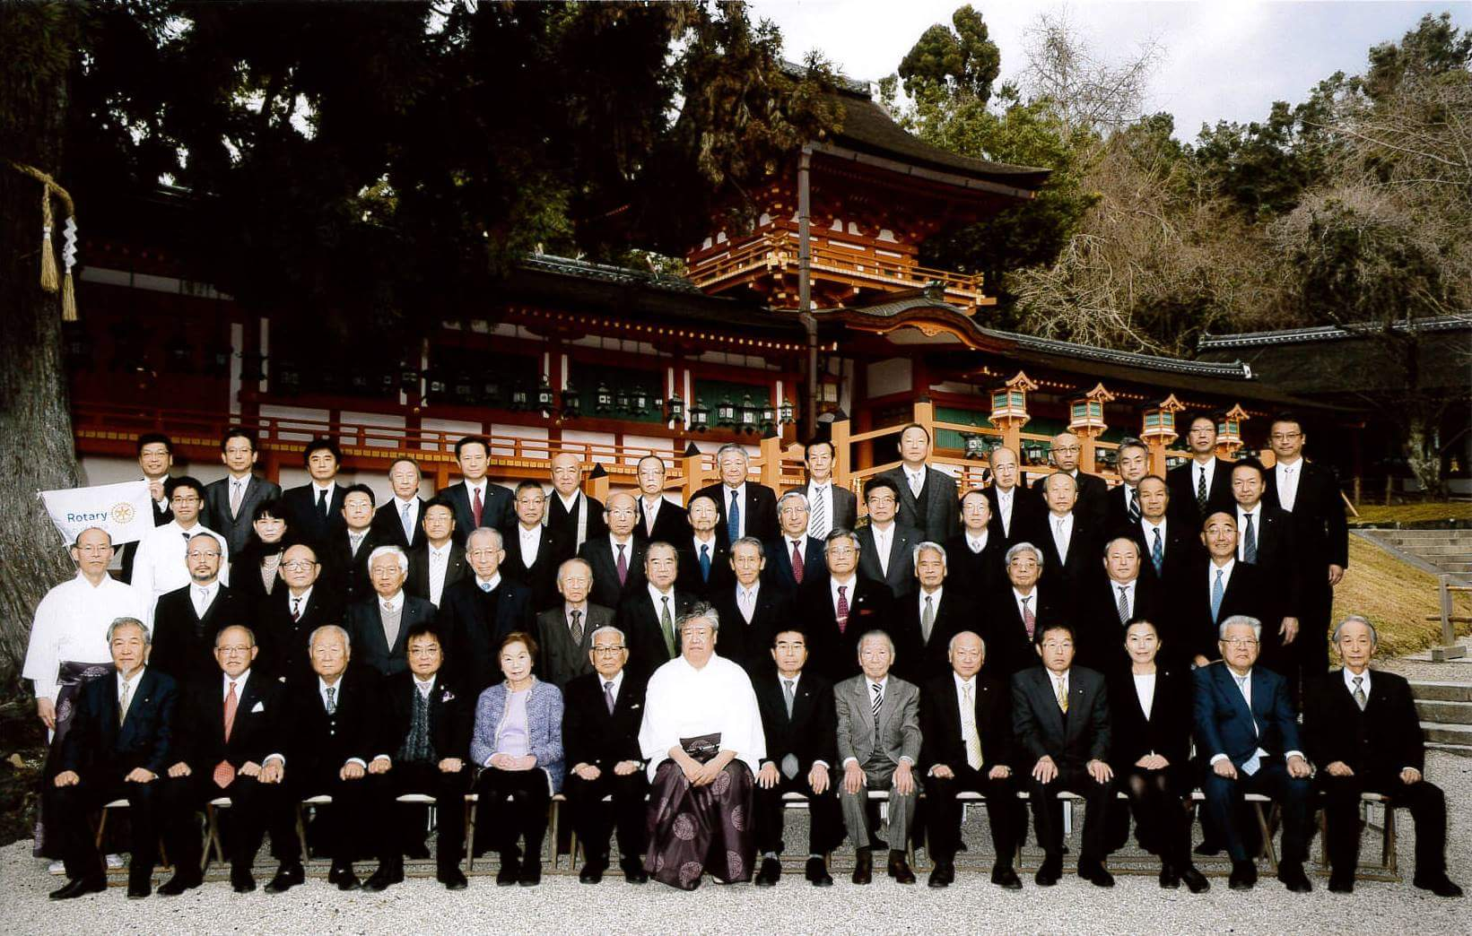
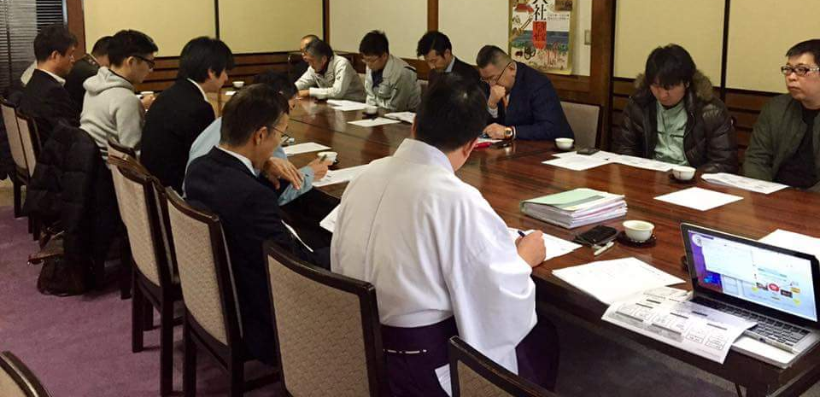
春日大社に奉職、
仕事でもロータリーは活かされる

Slide 15
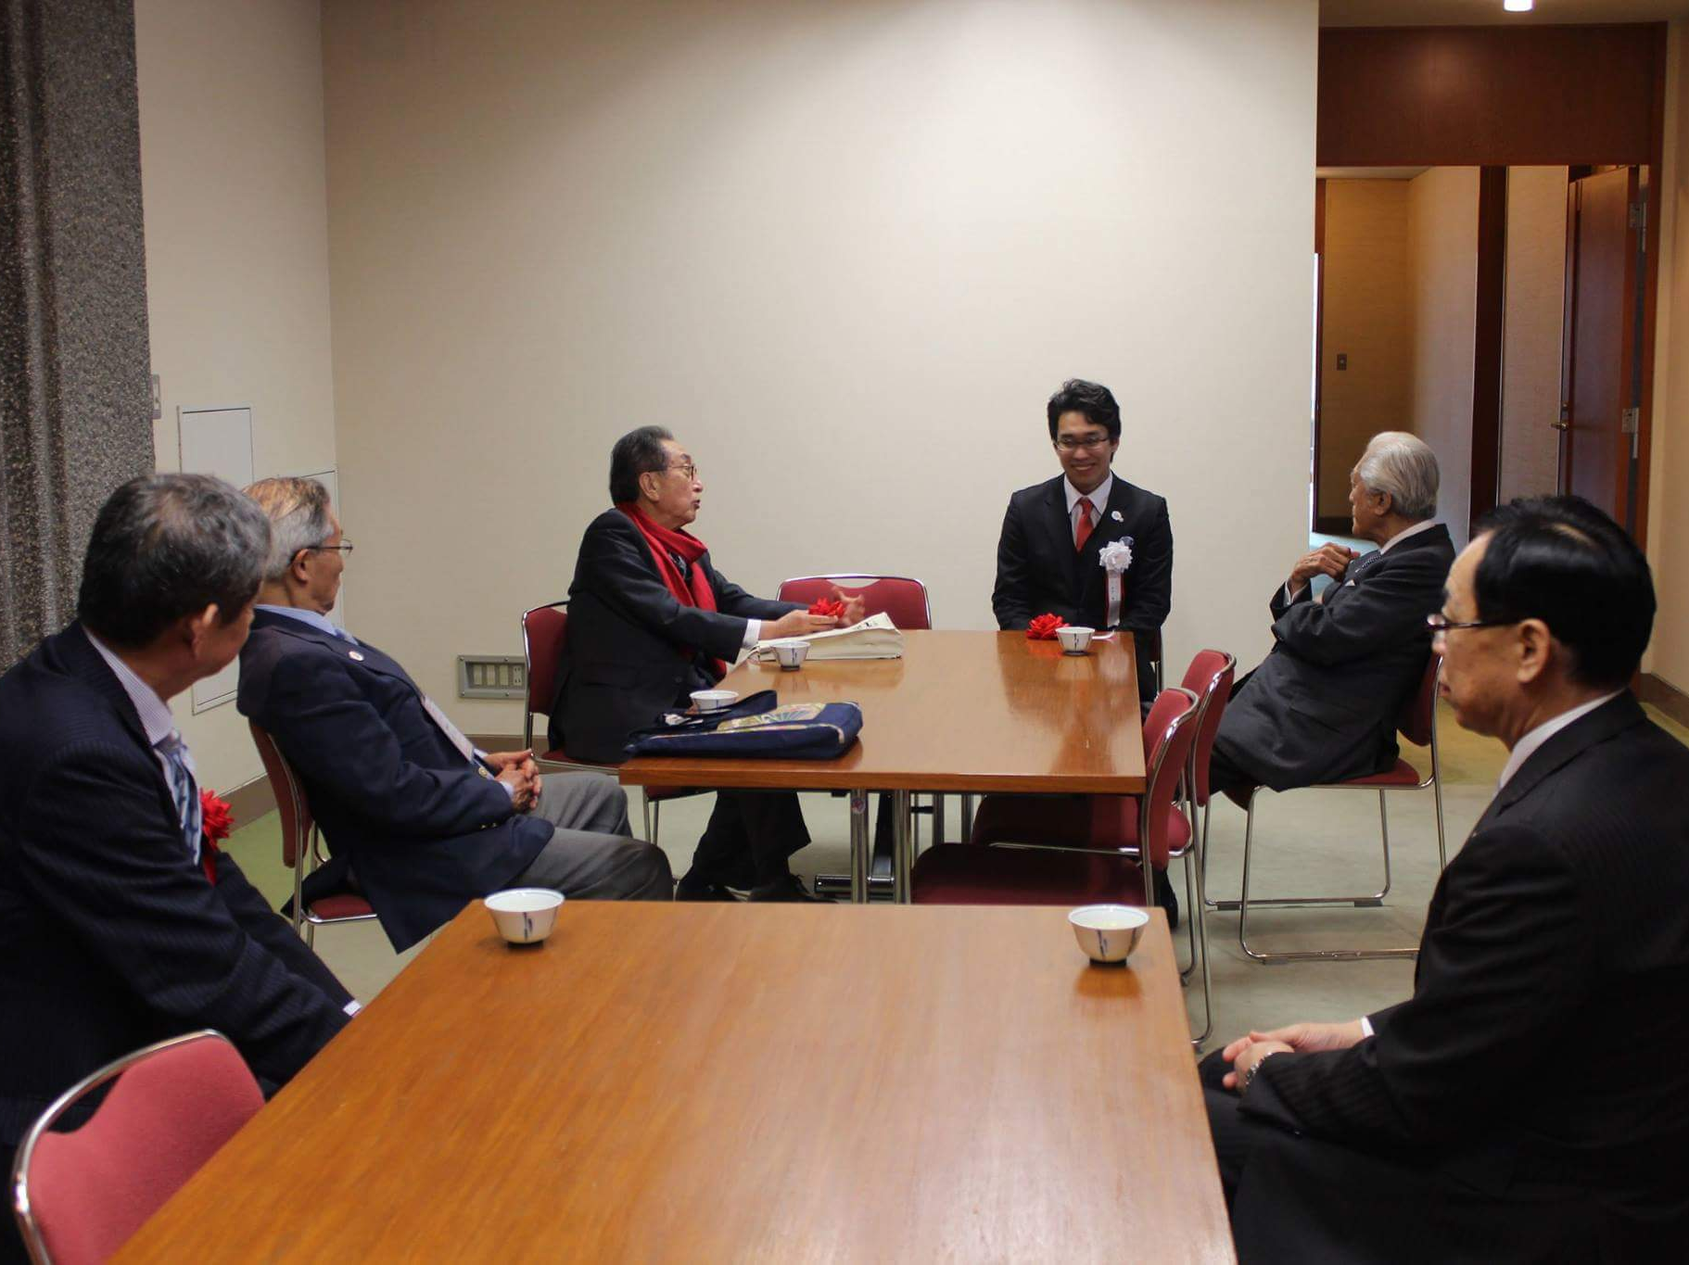
30歳でローターアクト卒業
人生の半分（15年）は
ロータリーと関わる。
ボクにとっての
「ロータリー」は憧れ。
ロータリアンになったら、
自分の後輩に道をつくりたい。

Slide 16
ローターアクターには「単に夢を見るのではなく、それがどう未来に繫がるか？そして未来とはなにであるか？」を考えて欲しい。
悩み苦しみを分かち合ってこそ一つの成長・心を共有することで将来が開けていく。
Keep a forward-looking posture.
国際ロータリー元理事
千 玄室 PDG

Slide 17
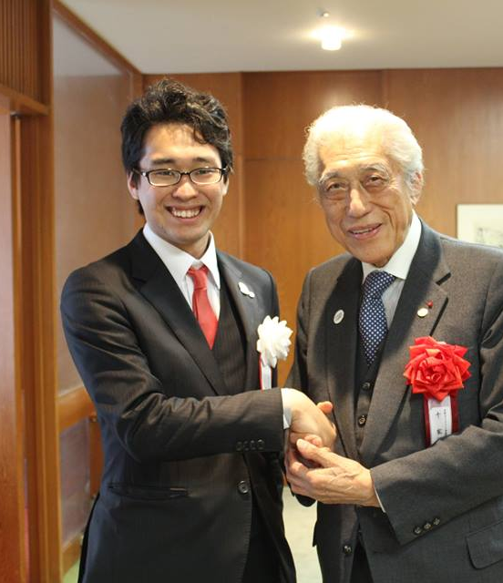
夢は、国際ロータリー会長！

Slide 18
RI会長への道は続く

Slide 19
ご清聴
ありがとうございました。

